Slide 1
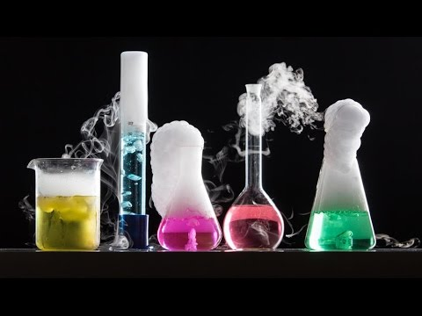
KIỂM TRA BÀI CŨ
Nêu tính chất hóa học của hiđro ? Em hãy viết phương trình hóa học minh họa ?
Kể tên các loại phản ứng hóa học em đã biết ?

Slide 2

Tiết 49. Bài 32 : PHẢN ỨNG
OXI HÓA – KHỬ

Slide 3
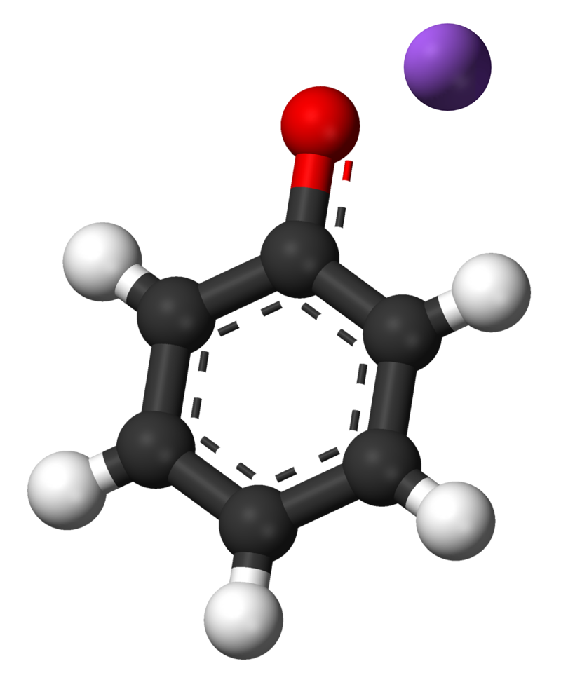
HÓA HỌC 8 – BÀI 32 :
PHẢN ỨNG OXI HÓA – KHỬ
MỤC TIÊU:
1. Kiến thức: Biết được khái niệm về chất khử, chất oxi hóa, sự khử, sự oxi hóa dựa trên cơ sở sự nhường oxi và sự nhận oxi.
2. Kĩ năng:
- Phân biệt được chất khử, chất oxi hóa, sự khử, sự oxi hóa trong các PTHH cụ thể.
- Phân biệt được phản ứng oxi hóa – khử với các loại phản ứng đã học.
- Tính được lượng chất khử, chất oxi hóa hoặc sản phẩm theo PTHH.
- Kĩ năng hoạt động nhóm
3. Thái độ:
- Giữ an toàn khi dùng hoá chất, làm thí nghiệm.
- Biết cách sử dụng các chất, ứng dụng các chất vào đời sống sản xuất.

Slide 4
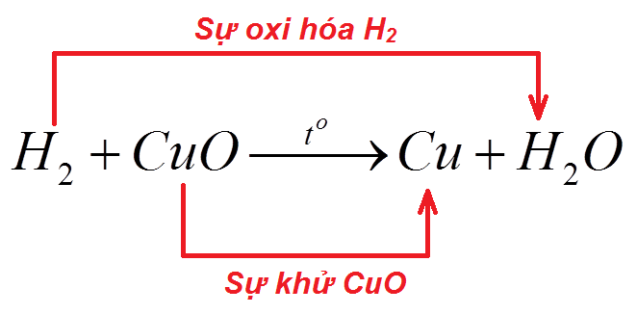

1 – SỰ KHỬ. SỰ OXI HÓA
Tiết 49 - Bài 32: PHẢN ỨNG OXI HÓA – KHỬ
Vậy sự khử là gì, sự oxi hóa là gì ?
Sự tách oxi ra khỏi hợp chất gọi là sự khử.
Sự tác dụng của oxi với 1 chất gọi là sự oxi hóa.

Slide 5
BÀI TẬP 1 (a/b)-SGK-tr.109
Tiết 49 - Bài 32: PHẢN ỨNG OXI HÓA – KHỬ
Xác định sự khử, sự oxi hóa trong các phản ứng sau :
a) Fe₂O₃ + 3H₂ → 2Fe + 3H₂O.
b) HgO + H₂ → Hg + H₂O.
ĐÁP ÁN (xem ở trang tiếp theo) :

Slide 6
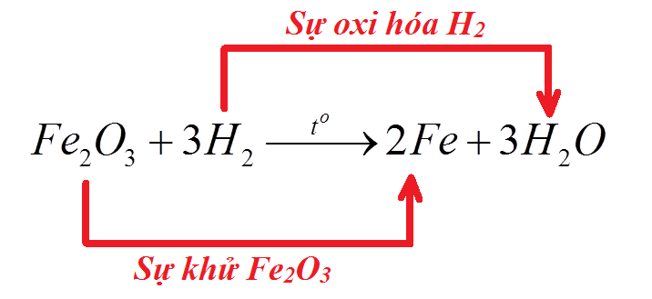
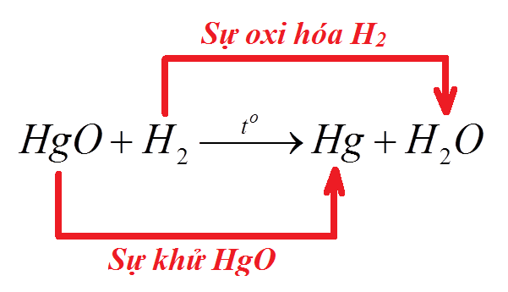
Tiết 49 - Bài 32: PHẢN ỨNG OXI HÓA – KHỬ

Slide 7
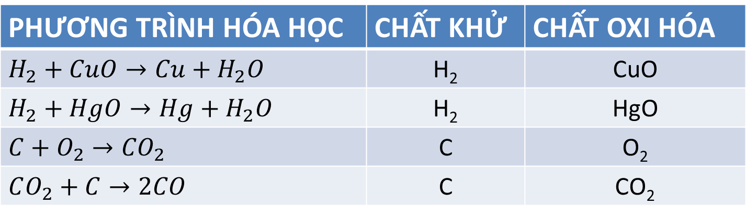
2 – CHẤT KHỬ VÀ CHẤT OXI HÓA
Tiết 49 - Bài 32: PHẢN ỨNG OXI HÓA – KHỬ
PHƯƠNG TRÌNH HÓA HỌC | CHẤT KHỬ | CHẤT OXI HÓA
$$H_{2}+CuO→Cu+H_{2}O$$ | H₂ | CuO
$$H_{2}+HgO→Hg+H_{2}O$$ | H₂ | HgO
$$C+O_{2}→{CO}_{2}$$ | C | O₂
$$CO_{2}+C→2CO$$ | C | CO₂
Vậy chất nào được gọi là chất oxi hóa, chất khử ?
Chất chiếm oxi của chất khác gọi là chất khử.
Chất nhường oxi cho chất khác gọi là chất oxi hóa.
Trong một số phản ứng oxi tác dụng với chất
➔ Bản thân oxi là chất oxi hóa.

Slide 8
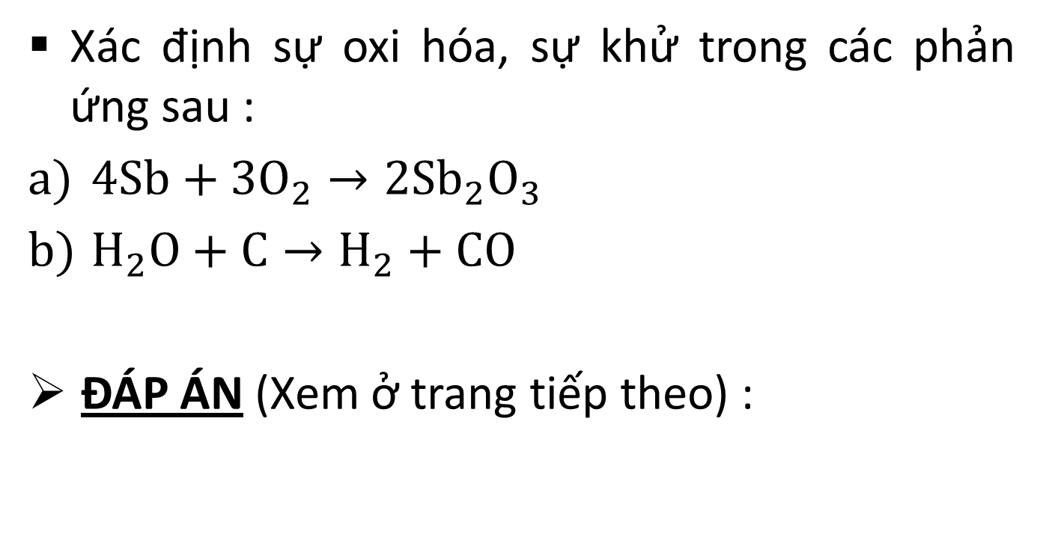
Bài tập 2 :
Tiết 49 - Bài 32: PHẢN ỨNG OXI HÓA – KHỬ
Xác định sự oxi hóa, sự khử trong các phản ứng sau :
$4Sb+3O_{2}→2{Sb}_{2}O_{3}$
$H_{2}O+C→H_{2}+CO$
ĐÁP ÁN (Xem ở trang tiếp theo) :

Slide 9
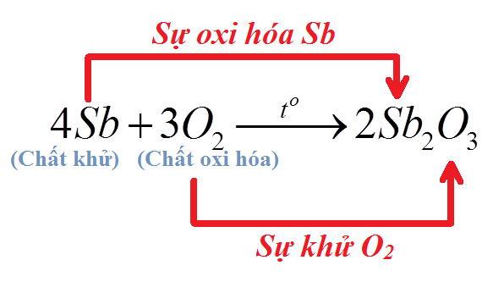
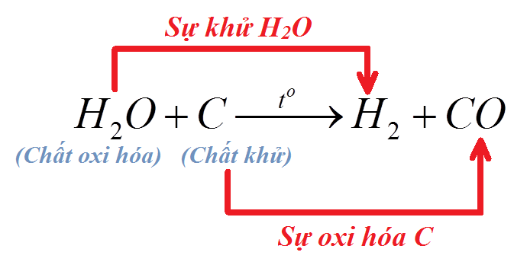

Slide 10
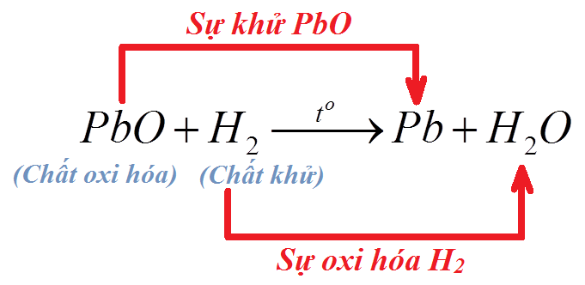
3 – PHẢN ỨNG OXI HÓA – KHỬ
Tiết 49 - Bài 32: PHẢN ỨNG OXI HÓA – KHỬ
Phản ứng oxi hóa khử là phản ứng hóa học trong đó xảy ra đồng thời :
Sự oxi hóa
Sự khử

Slide 11
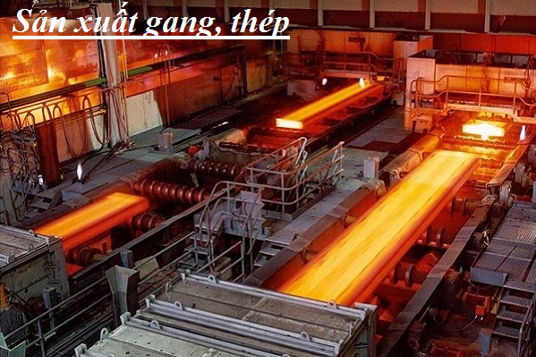
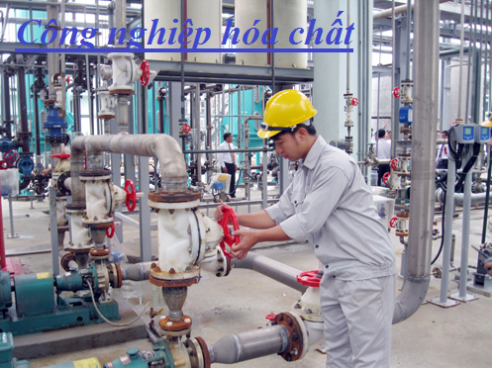
4 - TẦM QUAN TRỌNG CỦA PHẢN ỨNG OXI HÓA - KHỬ
Tiết 49 - Bài 32: PHẢN ỨNG OXI HÓA – KHỬ
Dùng trong công nghiệp luyện kim, công nghiệp hóa chất.
Làm tăng hiệu suất, nâng cao chất lượng sản phẩm.

Slide 12
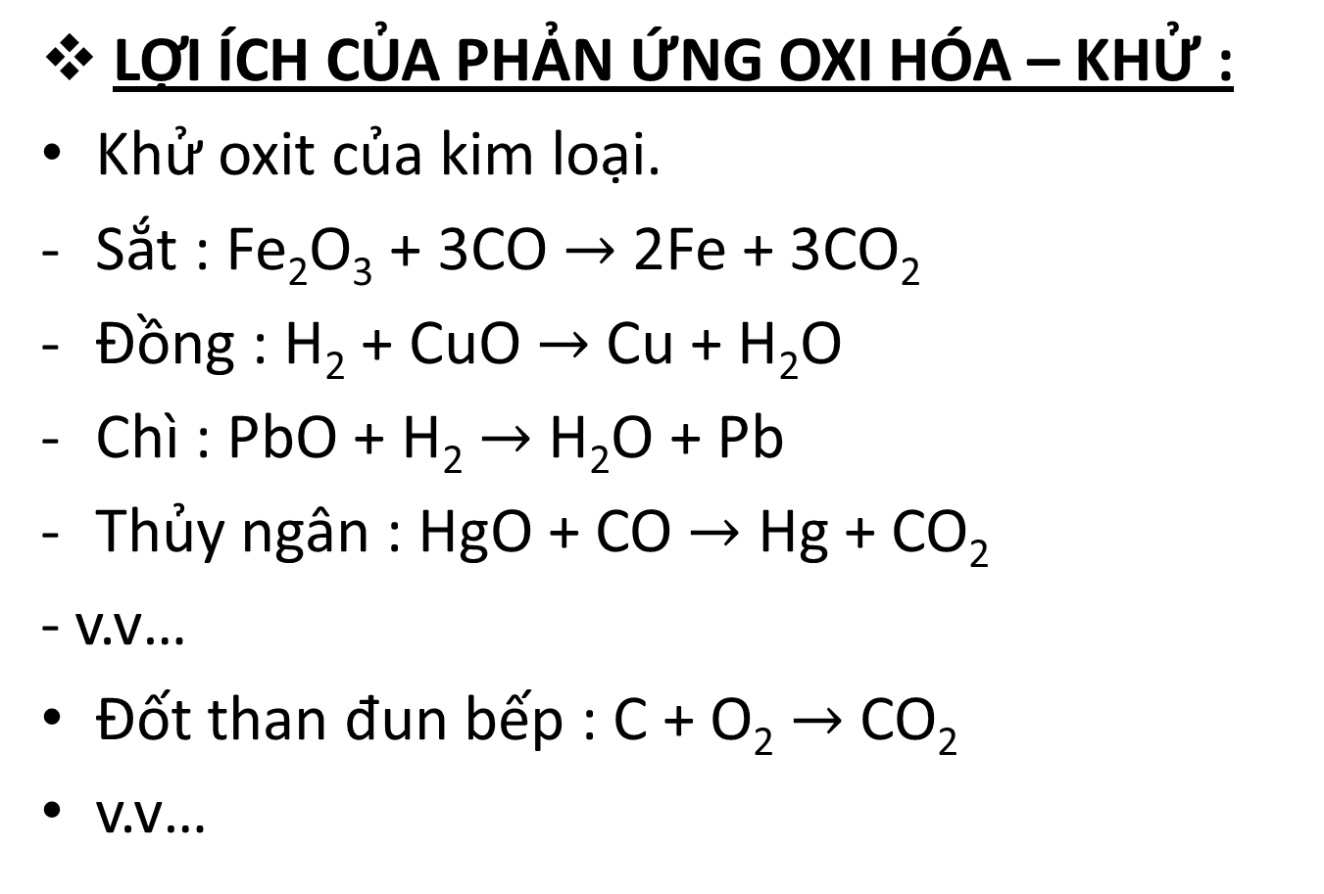
Tiết 49 - Bài 32: PHẢN ỨNG OXI HÓA – KHỬ
LỢI ÍCH CỦA PHẢN ỨNG OXI HÓA – KHỬ :
Khử oxit của kim loại.
Sắt : Fe₂O₃ + 3CO $→$ 2Fe + 3CO₂
Đồng : H₂ + CuO $→$ Cu + H₂O
Chì : PbO + H₂ $→$ H₂O + Pb
Thủy ngân : HgO + CO $→$ Hg + CO₂
- v.v…
Đốt than đun bếp : C + O₂ $→$ CO₂
v.v…

Slide 13
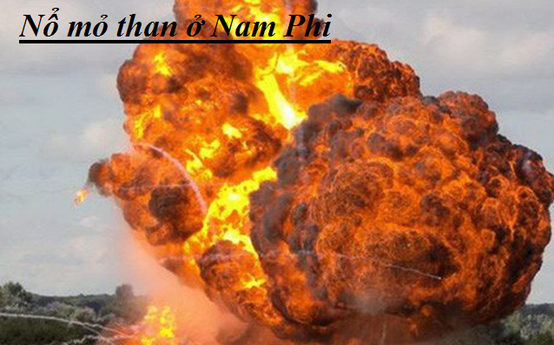
Tiết 49 - Bài 32: PHẢN ỨNG OXI HÓA – KHỬ
TÁC HẠI CỦA PHẢN ỨNG OXI HÓA – KHỬ :
Nổ khí trong nhà máy, hầm mỏ, …
Sự gỉ của kim loại.

Slide 14

OXIT SẮT LÀM HƯ HỎNG CÁC ĐỒ DÙNG, VẬT DỤNG

Slide 15
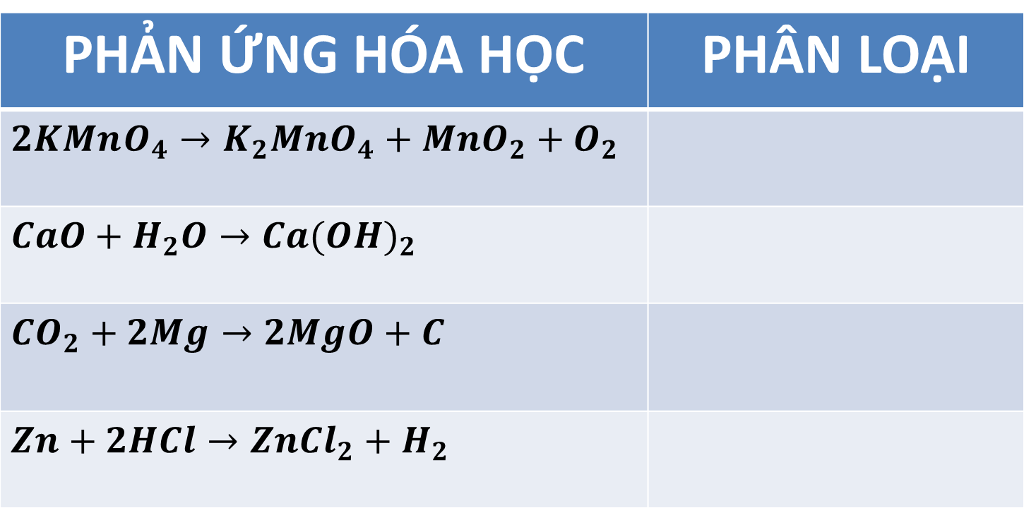
HOẠT ĐỘNG NHÓM :
Tiết 49 - Bài 32: PHẢN ỨNG OXI HÓA – KHỬ
Hoàn thành bảng sau :
PHẢN ỨNG HÓA HỌC | PHÂN LOẠI
$$2KMnO_{4}→K_{2}{MnO}_{4}+{MnO}_{2}+O_{2}$$
$$CaO+H_{2}O→{Ca(OH)}_{2}$$
$$CO_{2}+2Mg→2MgO+C$$
$$Zn+2HCl→{ZnCl}_{2}+H_{2}$$

Slide 16
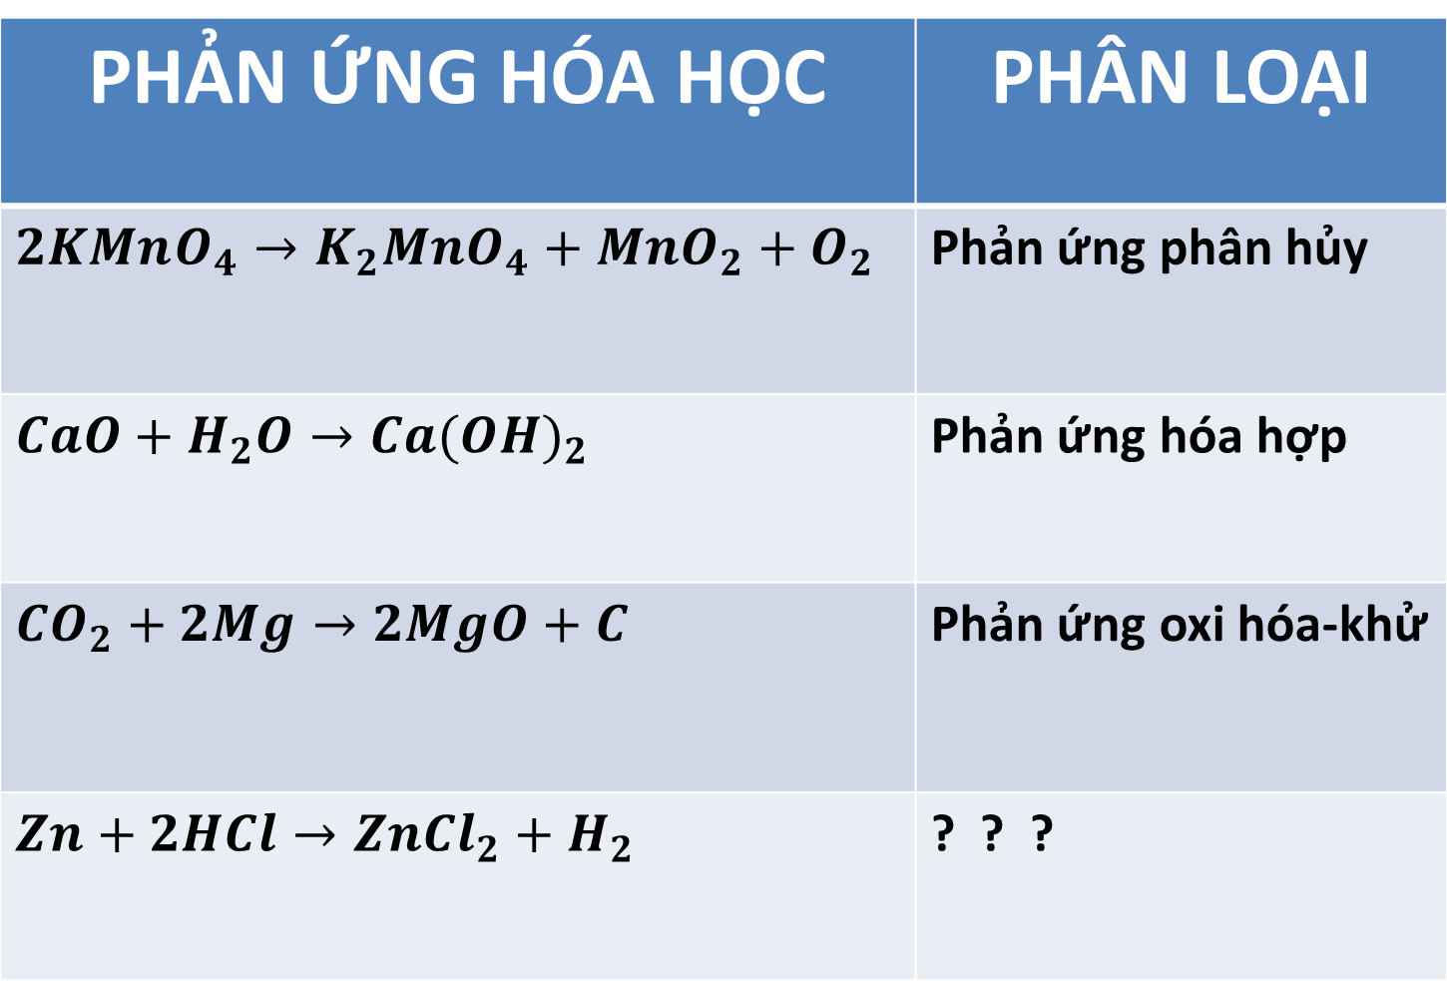
PHẢN ỨNG HÓA HỌC | PHÂN LOẠI
$$2KMnO_{4}→K_{2}{MnO}_{4}+{MnO}_{2}+O_{2}$$ | Phản ứng phân hủy
$$CaO+H_{2}O→{Ca(OH)}_{2}$$ | Phản ứng hóa hợp
$$CO_{2}+2Mg→2MgO+C$$ | Phản ứng oxi hóa-khử
$$Zn+2HCl→{ZnCl}_{2}+H_{2}$$ | ? ? ?

Slide 17
GHI NHỚ :
Chất chiếm oxi của chất khác là chất khử. Chất nhường oxi cho chất khác là chất oxi hóa.
Sự tách oxi ra khỏi hợp chất gọi là sự khử. Sự tác dụng của oxi với một chất là sự oxi hóa.
Phản ứng oxi hóa – khử là phản ứng hóa học xảy ra đồng thời sự oxi hóa và sự khử.

Slide 18
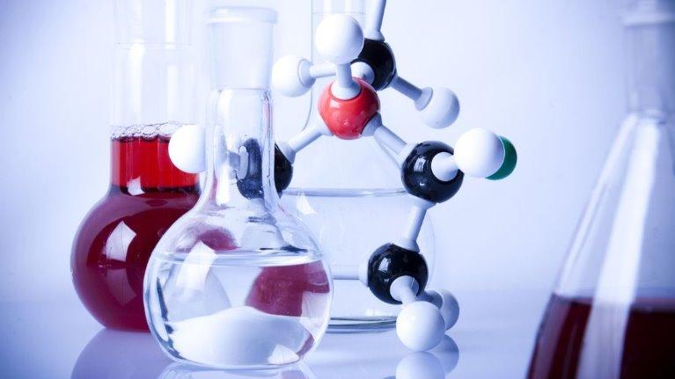
DẶN DÒ
Về nhà làm khoảng 70% trở lên các bài tập trong sách giáo khoa và sách bài tập (tuỳ chọn) vào vở bài tập.
Xem trước bài mới : Điều chế hiđro – Phản ứng thế.

Slide 19
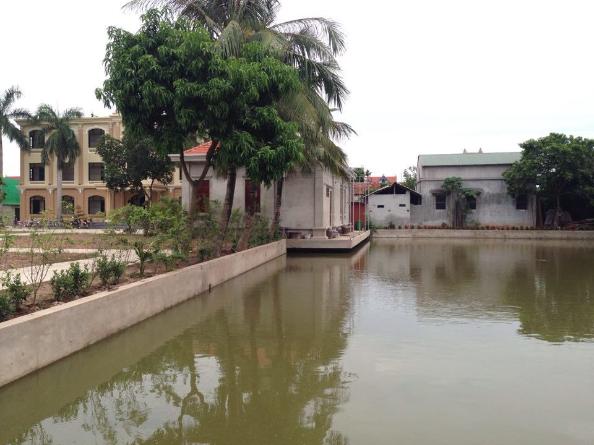


BÀI HỌC CỦA CHÚNG TA
ĐẾN ĐÂY LÀ KẾT THÚC
XIN CHÀO VÀ HẸN GẶP LẠI !

